Slide 1


Slide 2
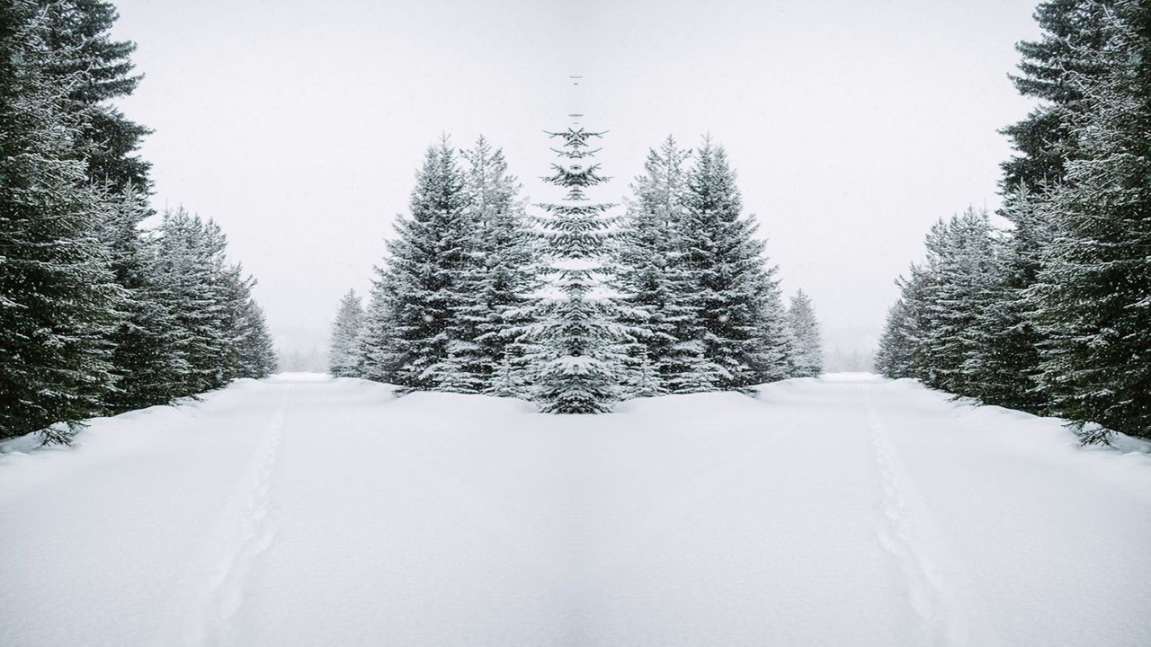
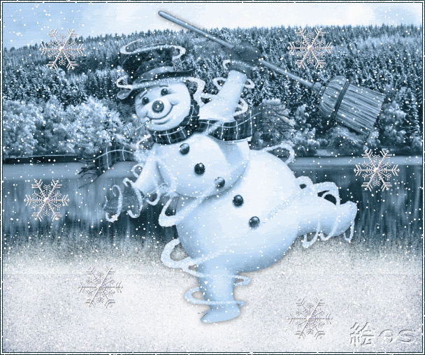

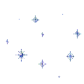
Não Haverá Natal ?
Por Javier Leoz

Slide 3
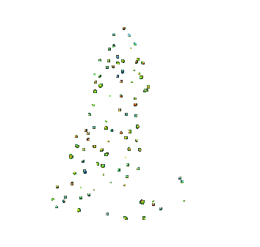
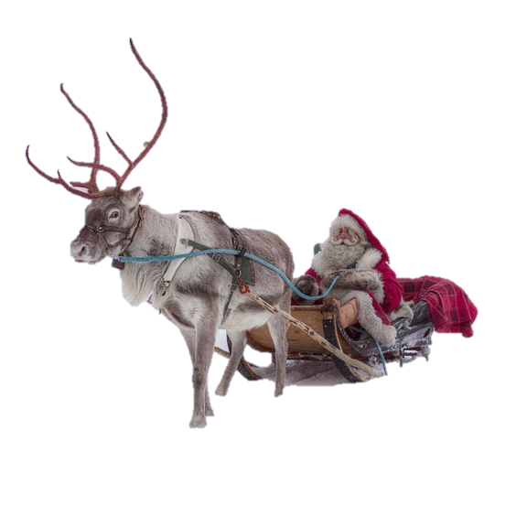
Sim... haverá Natal ...Este ano o Natal será mais silencioso, e com mais profundidade,

Slide 4
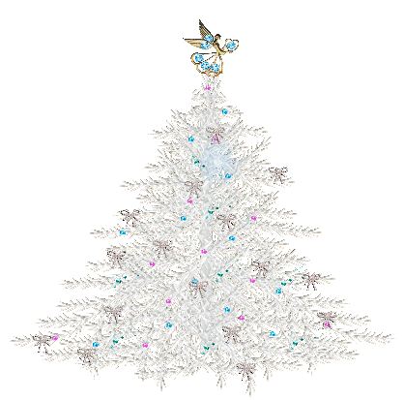

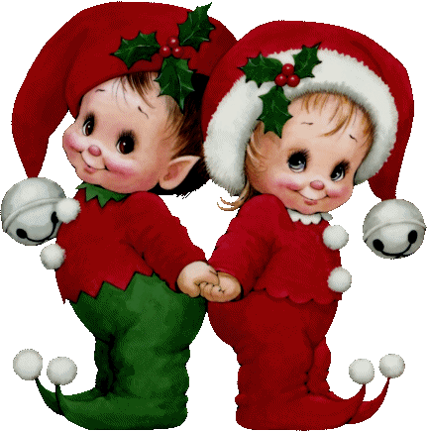
mais parecido com o primeiro, em que Jesus nasceu em solidão.

Slide 5
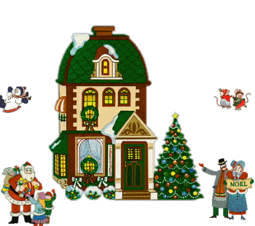
- Sem muitas luzes na Terra, mas com a luz da estrela de Belém

Slide 6
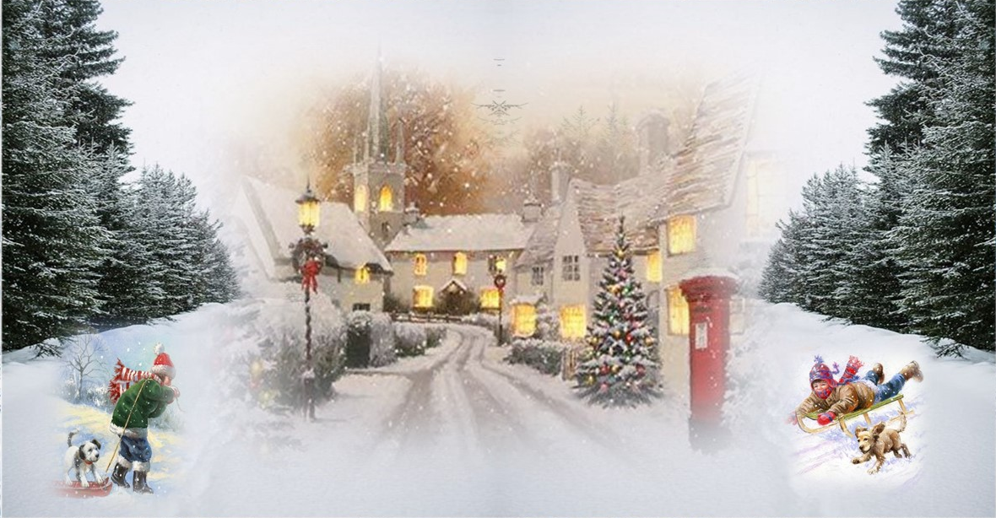
iluminando caminhos de vida em sua imensidão.

Slide 7
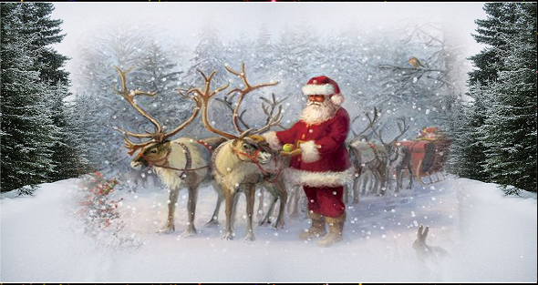
- Sem cortejos reais colossais,

Slide 8
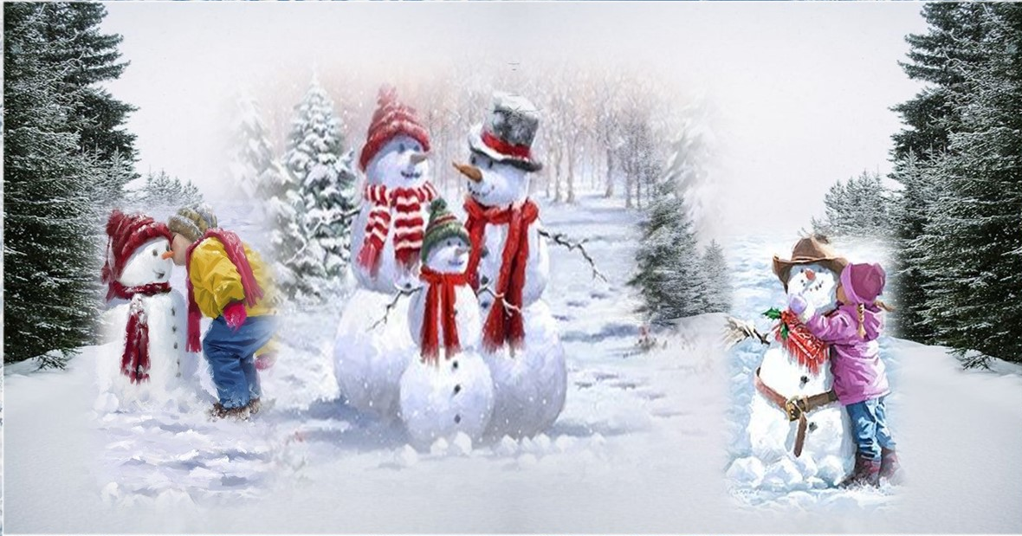
mas com a humildade de sentir-nos como pastores e aprendizes buscando a verdade,

Slide 9
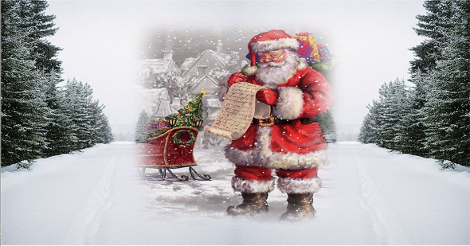
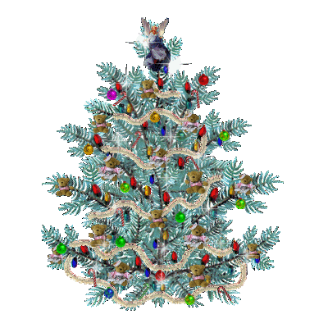
Sem grandes mesas ,
e com amargas ausências,

Slide 10
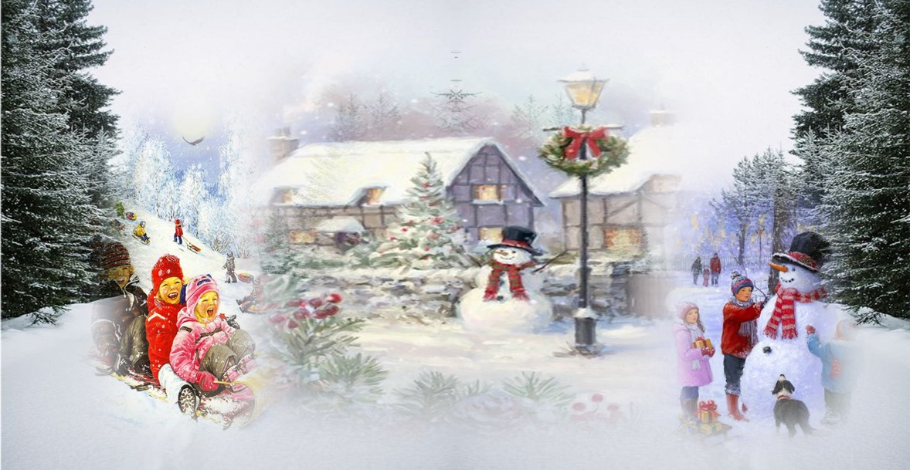
mas com a presença de um Deus que tudo preencherá.

Slide 11
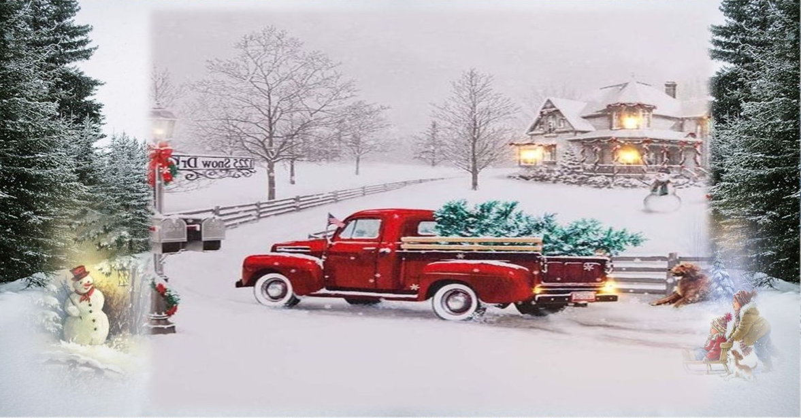
Este ano o Natal será celebrado sem as ruas a transbordar,

Slide 12
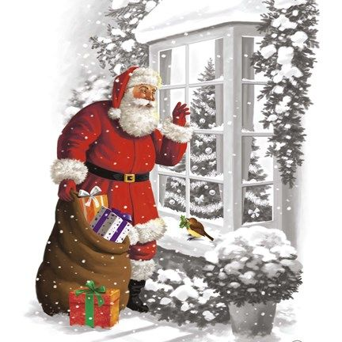
mas com o coração aquecido por Aquele que está para chegar sem barulhos,

Slide 13
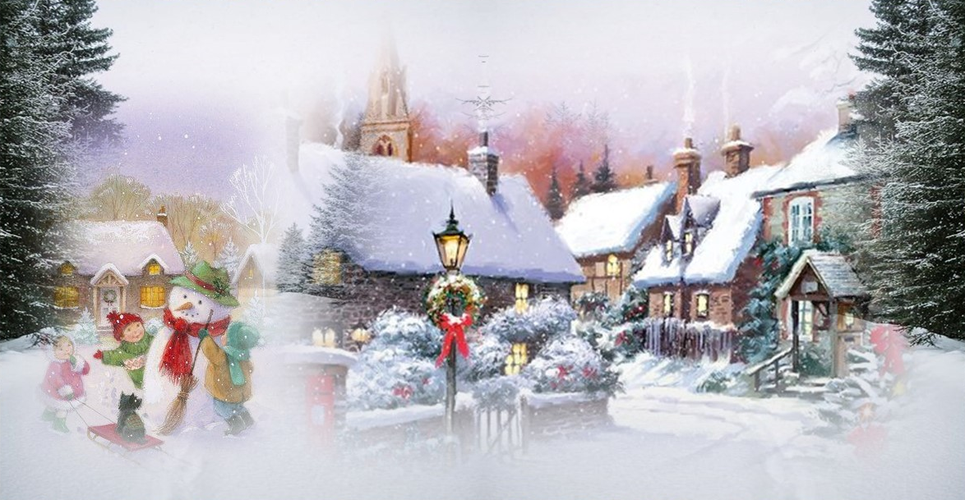
sem ruídos, sem propagandas ou foguetes, mas vivendo

Slide 14
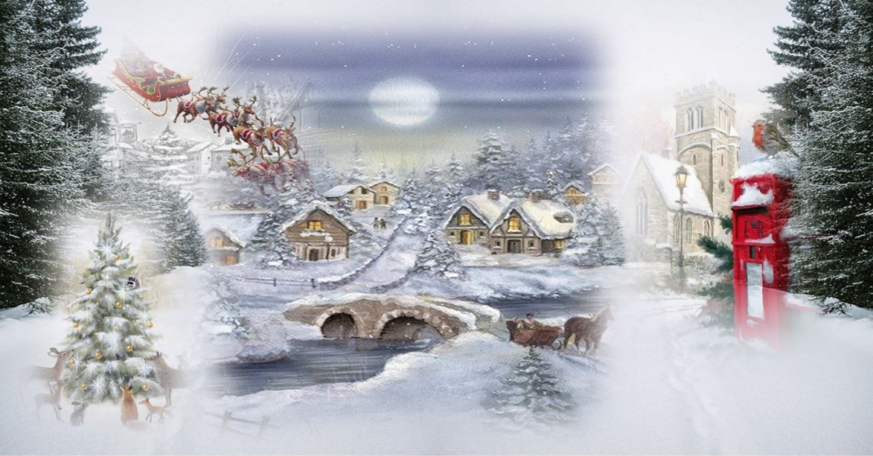
o mistério sem medo do " covid-herodes", que pretende tirar-nos até o sonho da esperança.

Slide 15
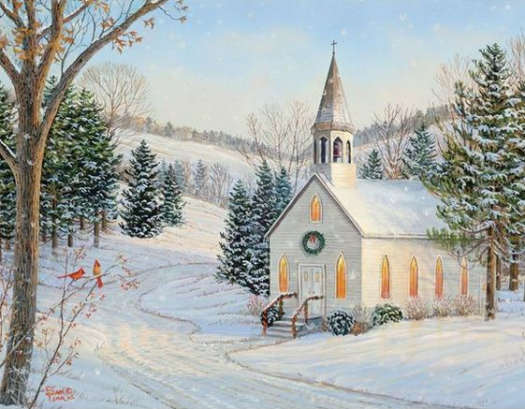
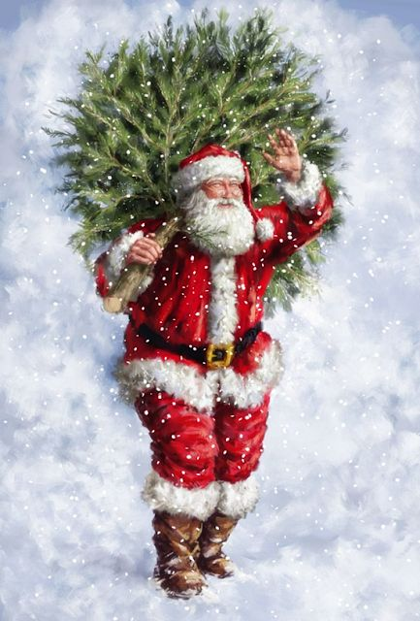
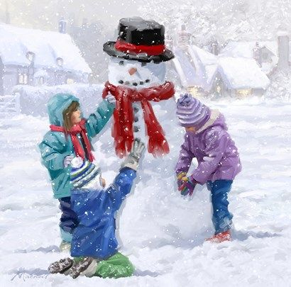

Haverá Natal porque necessitamos de uma luz como Cristo o fez na manjedoura.

Slide 16
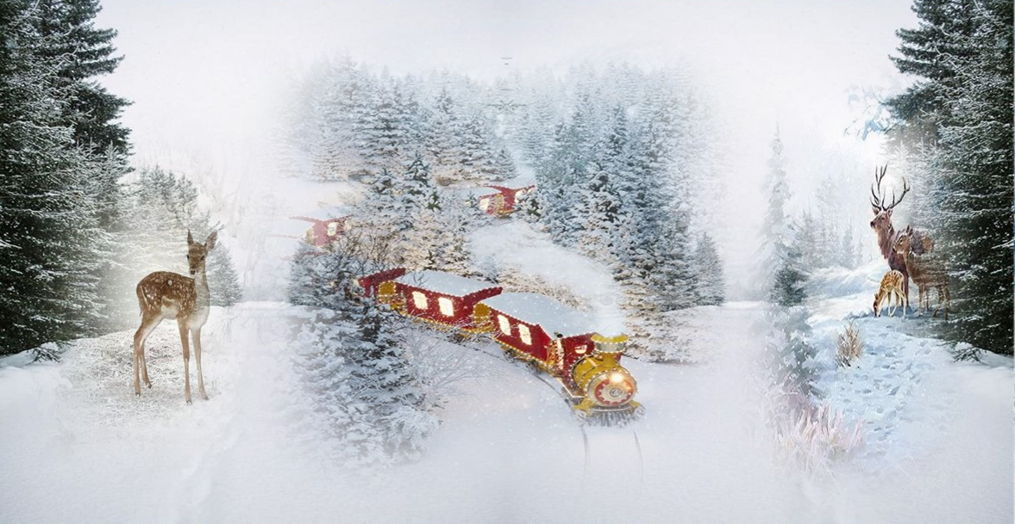
Haverá Natal porque precisamos de uma luz divina em meio a tanta escuridão

Slide 17
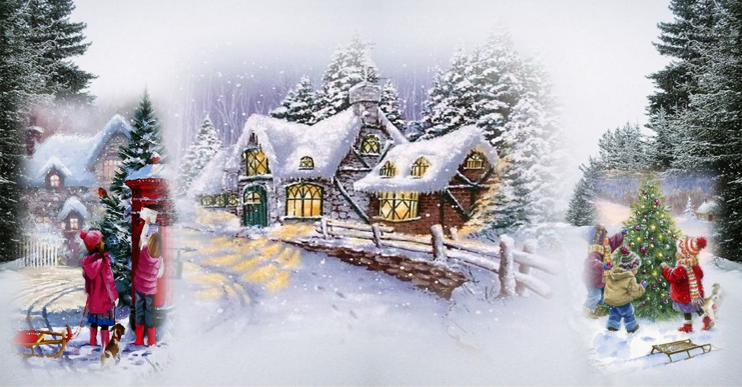
na pobreza, nas provações, lágrimas, angústias e orfandade.

Slide 18
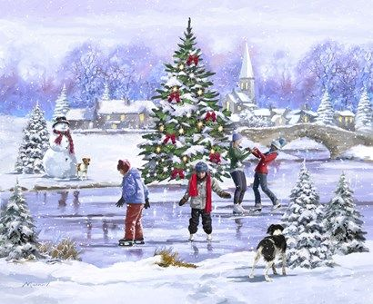
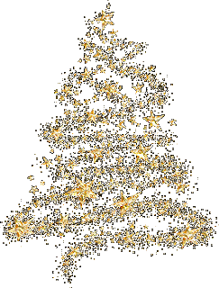
Haverá Natal sim, cantaremos nossos cantos natalinos

Slide 19
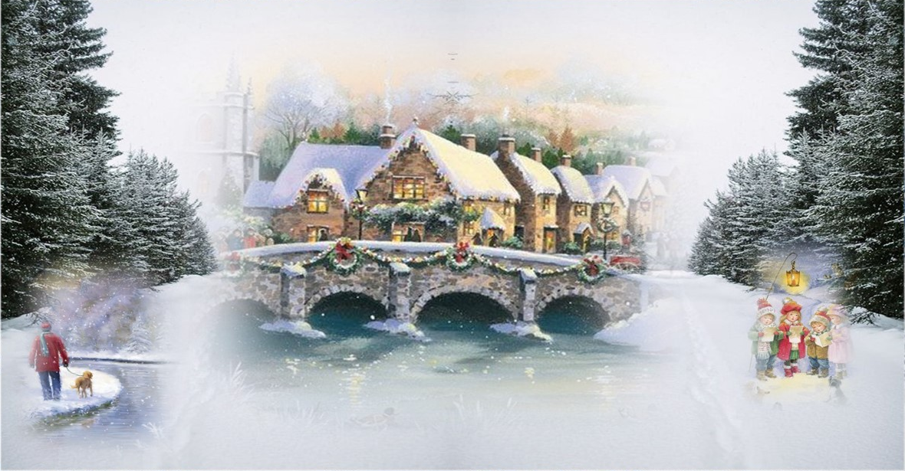
e Deus nascerá,
nos trazendo esperanças de dias melhores.

Slide 20

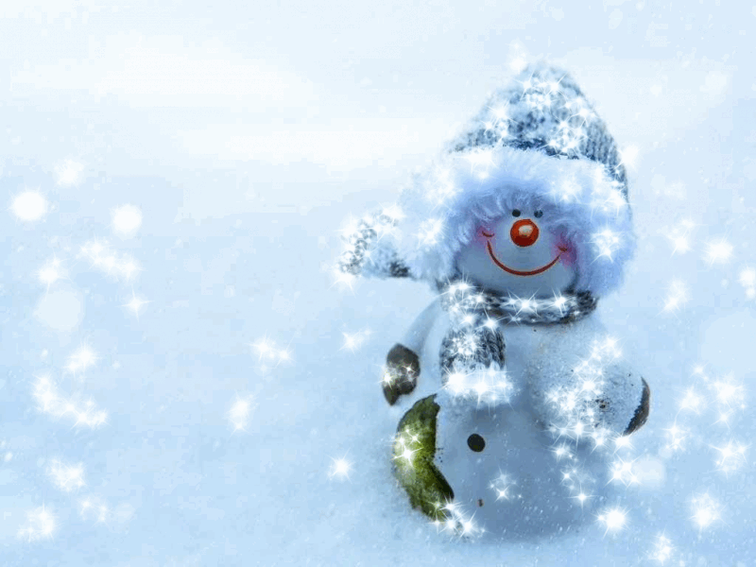


Slide 21

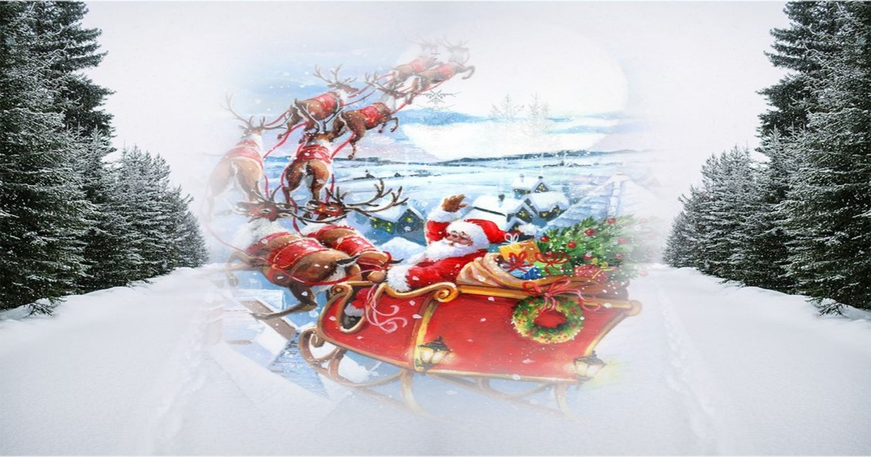
Imagens Internet
Autor do Texto:Javier Leoz
Texto adaptado do Pe. Javier Leoz
Pároco de San Lorenzo - Pamplona-Espanha
Música:Celine Dion- Ave Maria
Formatação: Olga Lopes
lopesolg@gmail.com
www.facebook.com/olga.lopes.16
www.youtube.com/c/olgalopes
www.sergrasan.com

